Slide 1
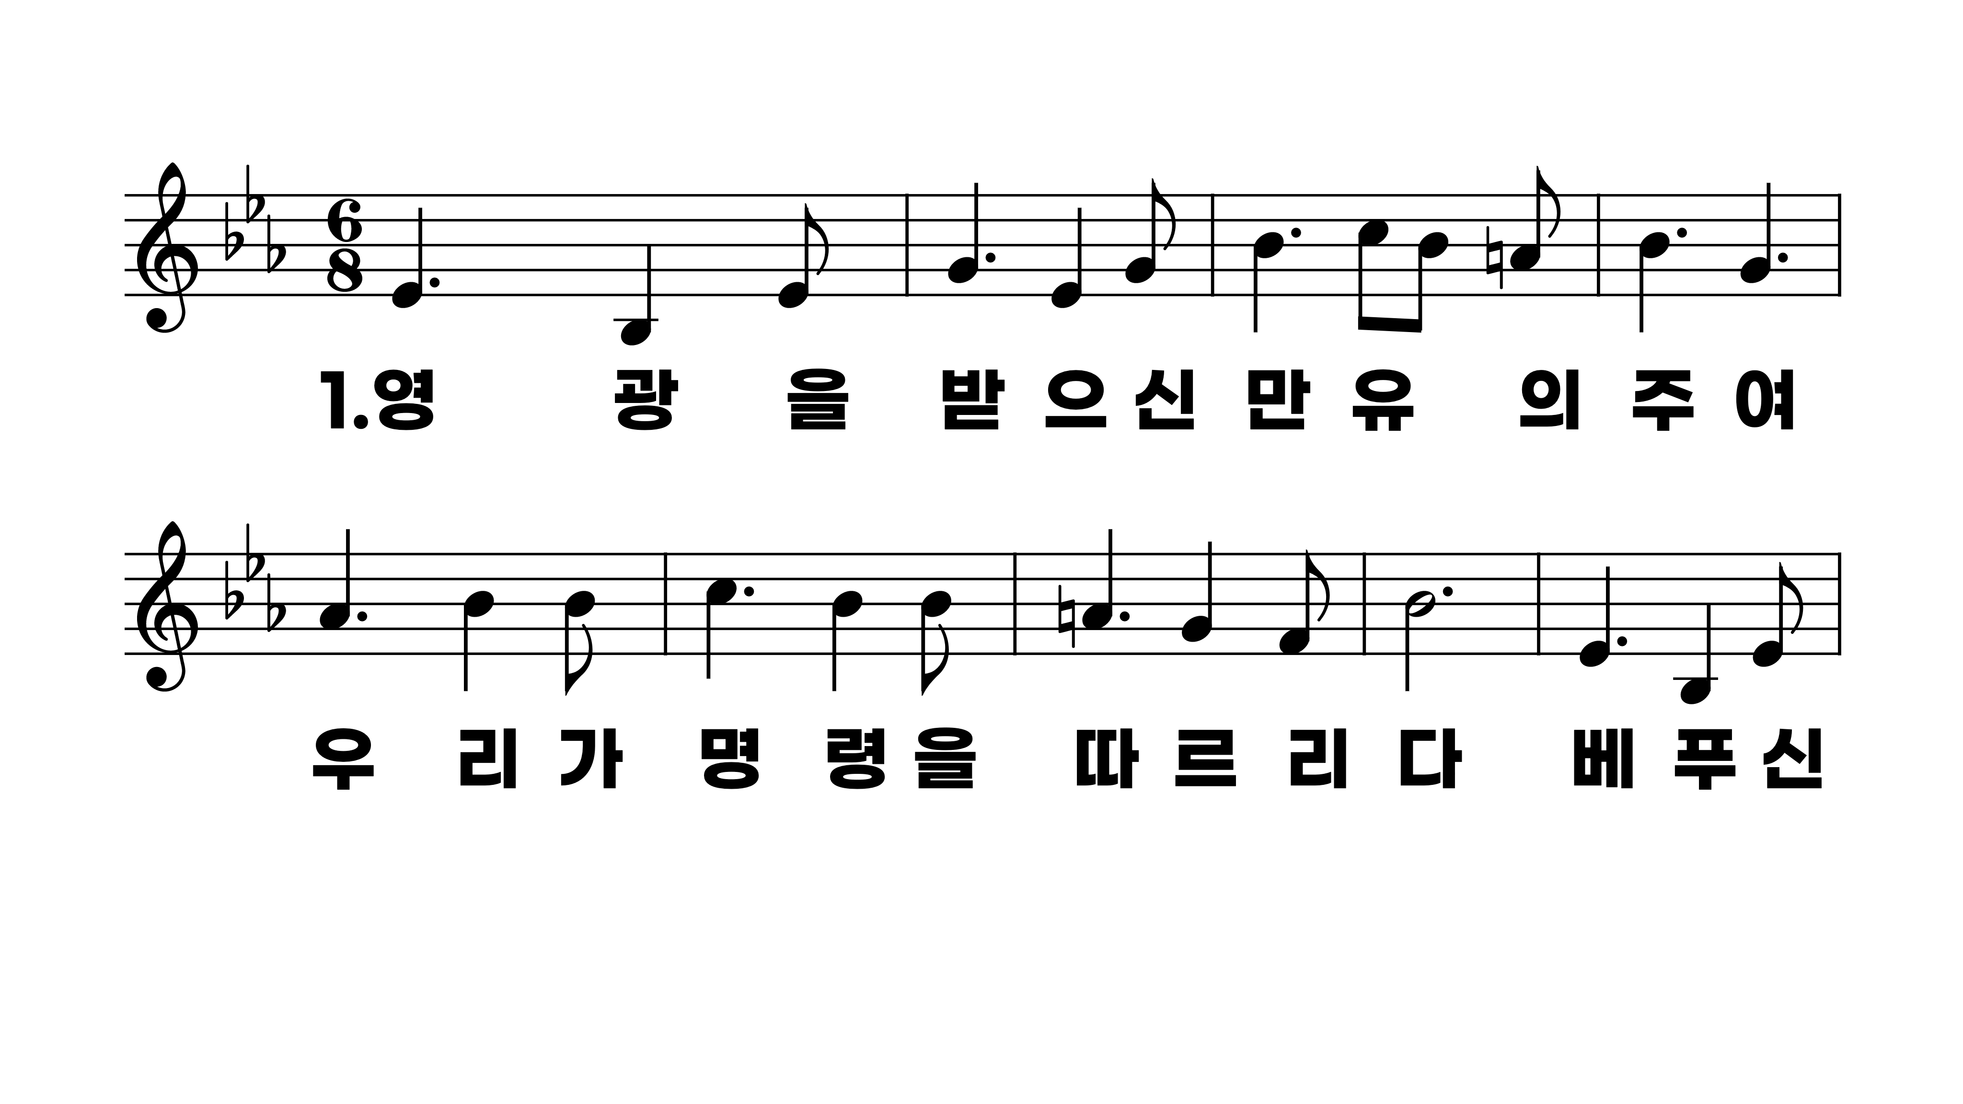
331장 영광을 받으신 만유의 주여
1.영광을받으
2.구주를높이
3.예수를믿고

Slide 2
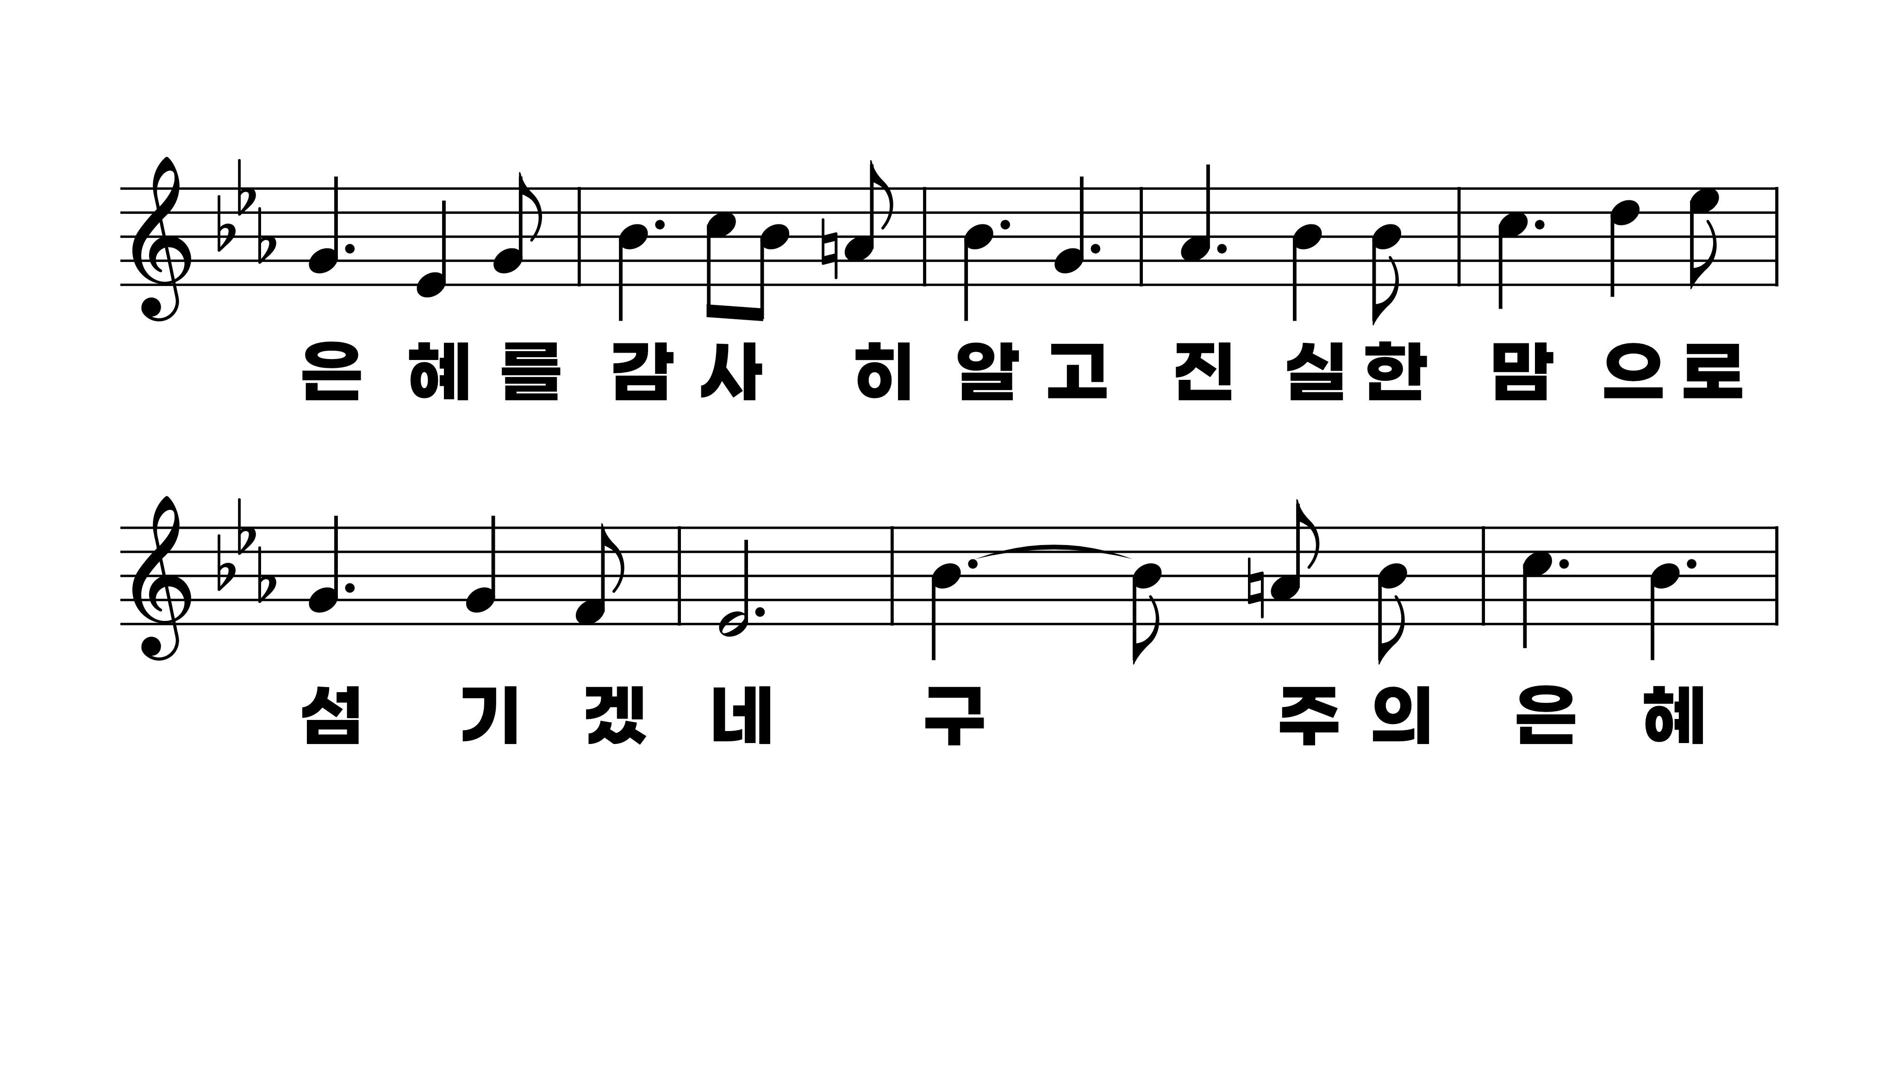
331장 영광을 받으신 만유의 주여
1.영광을받으
2.구주를높이
3.예수를믿고

Slide 3
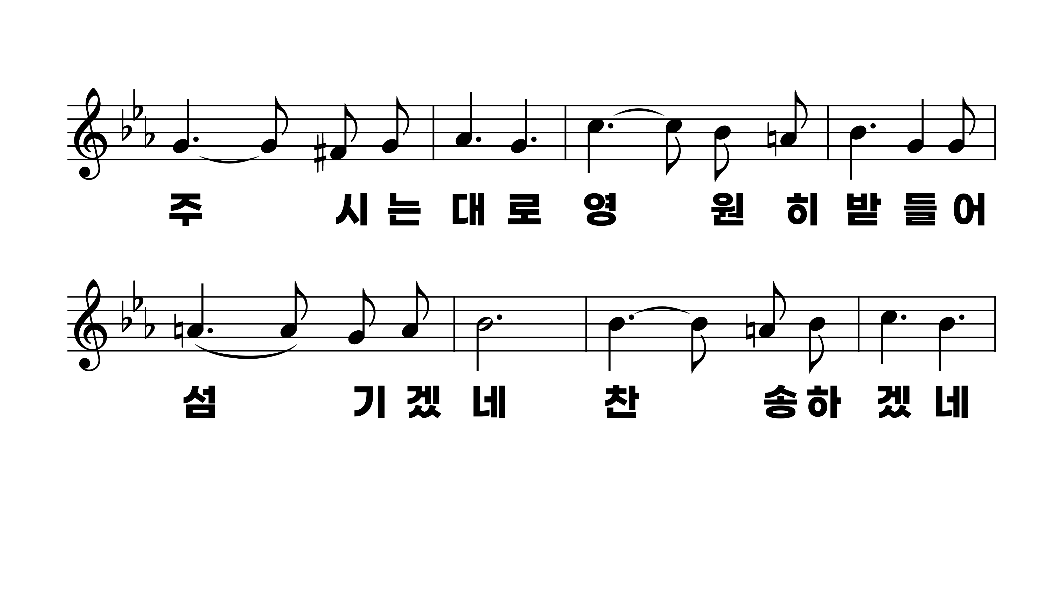
331장 영광을 받으신 만유의 주여
1.영광을받으
2.구주를높이
3.예수를믿고

Slide 4
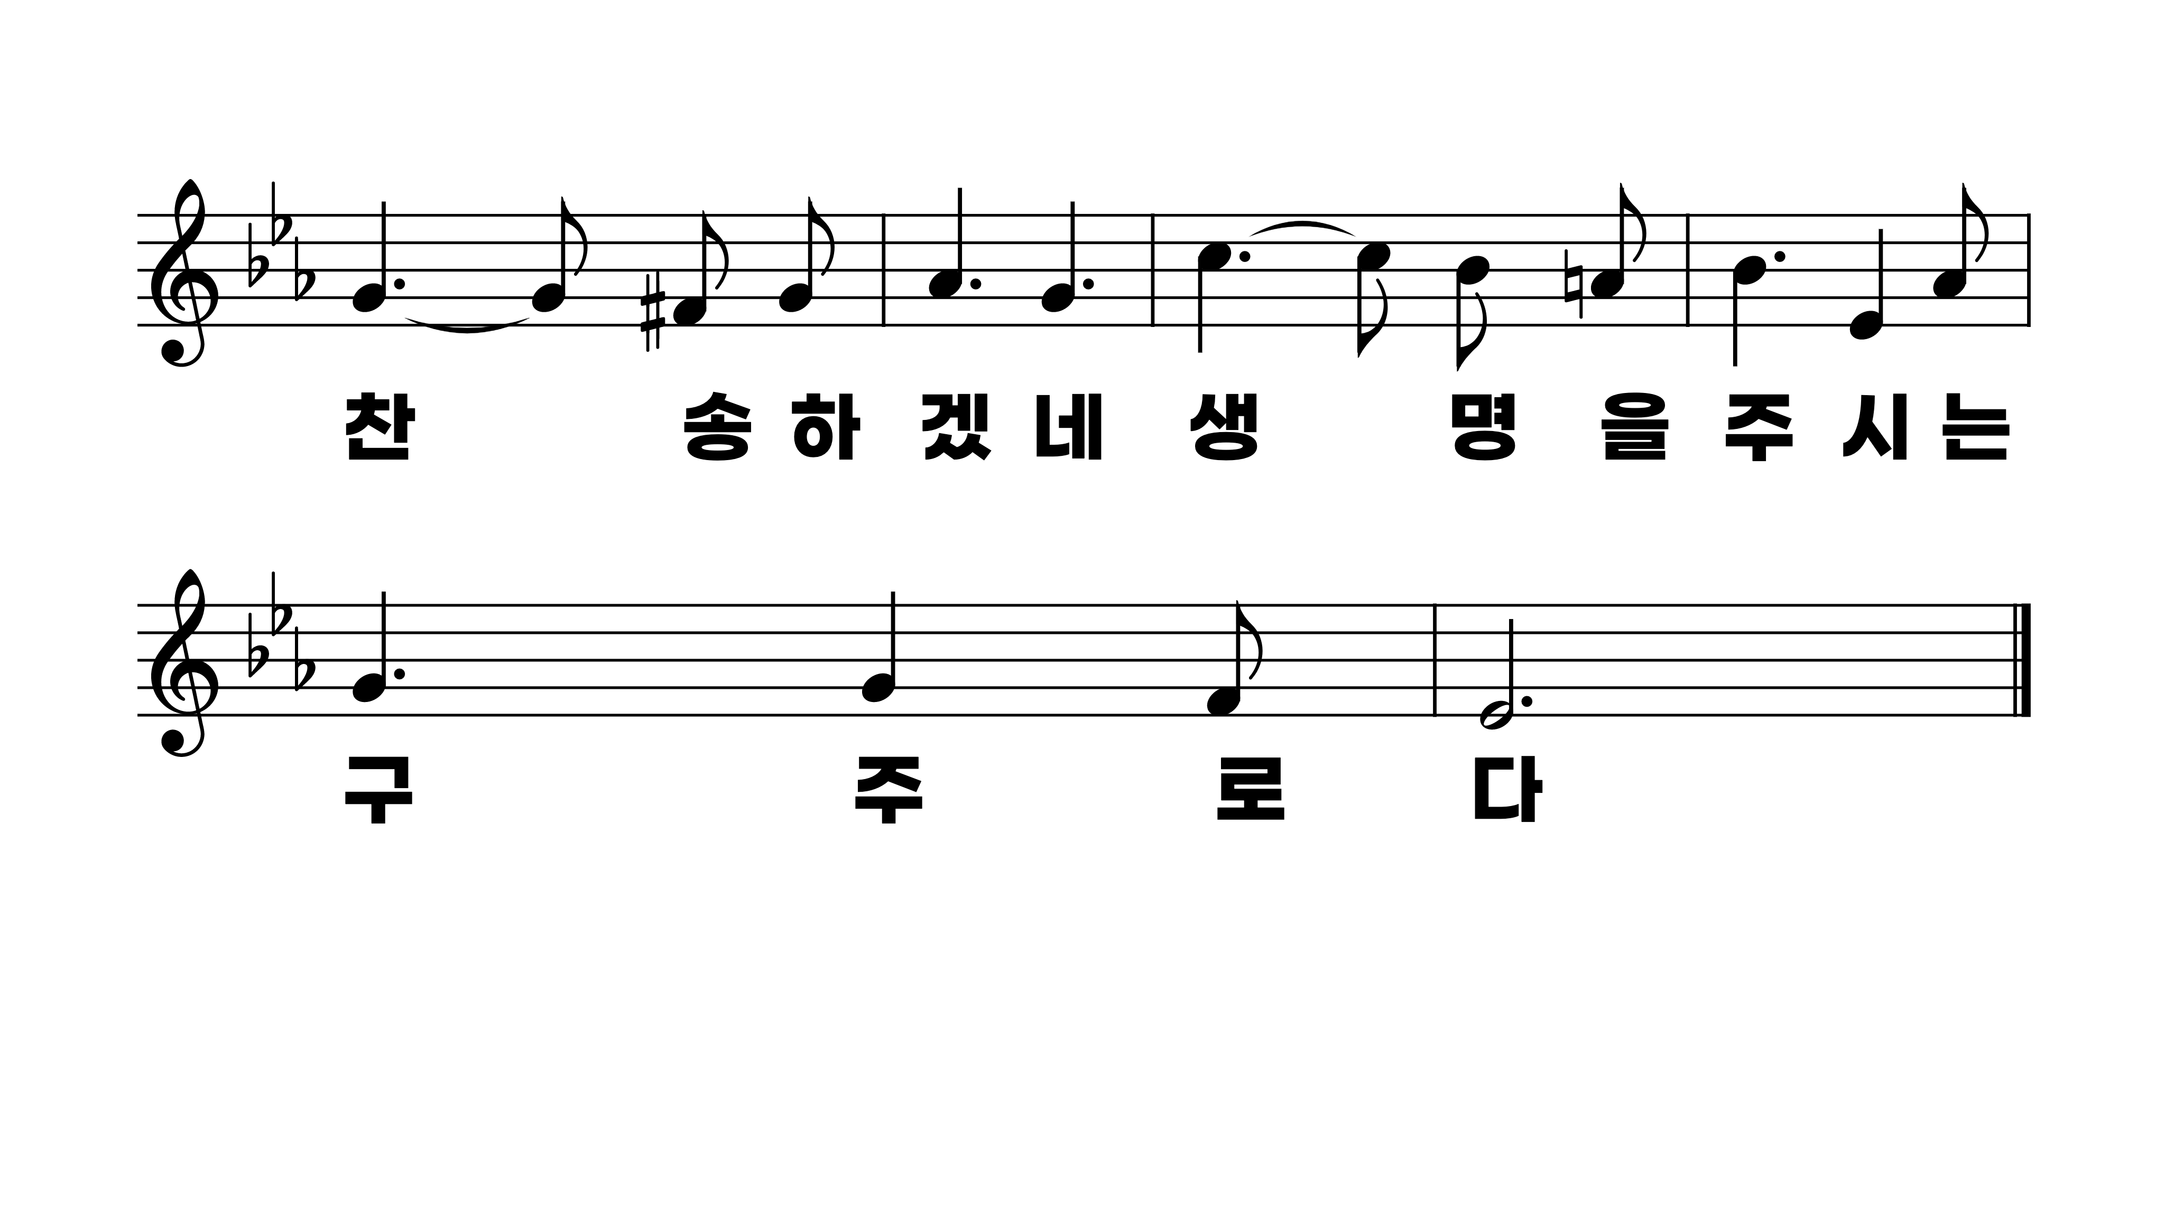
331장 영광을 받으신 만유의 주여
1.영광을받으
2.구주를높이
3.예수를믿고

Slide 5
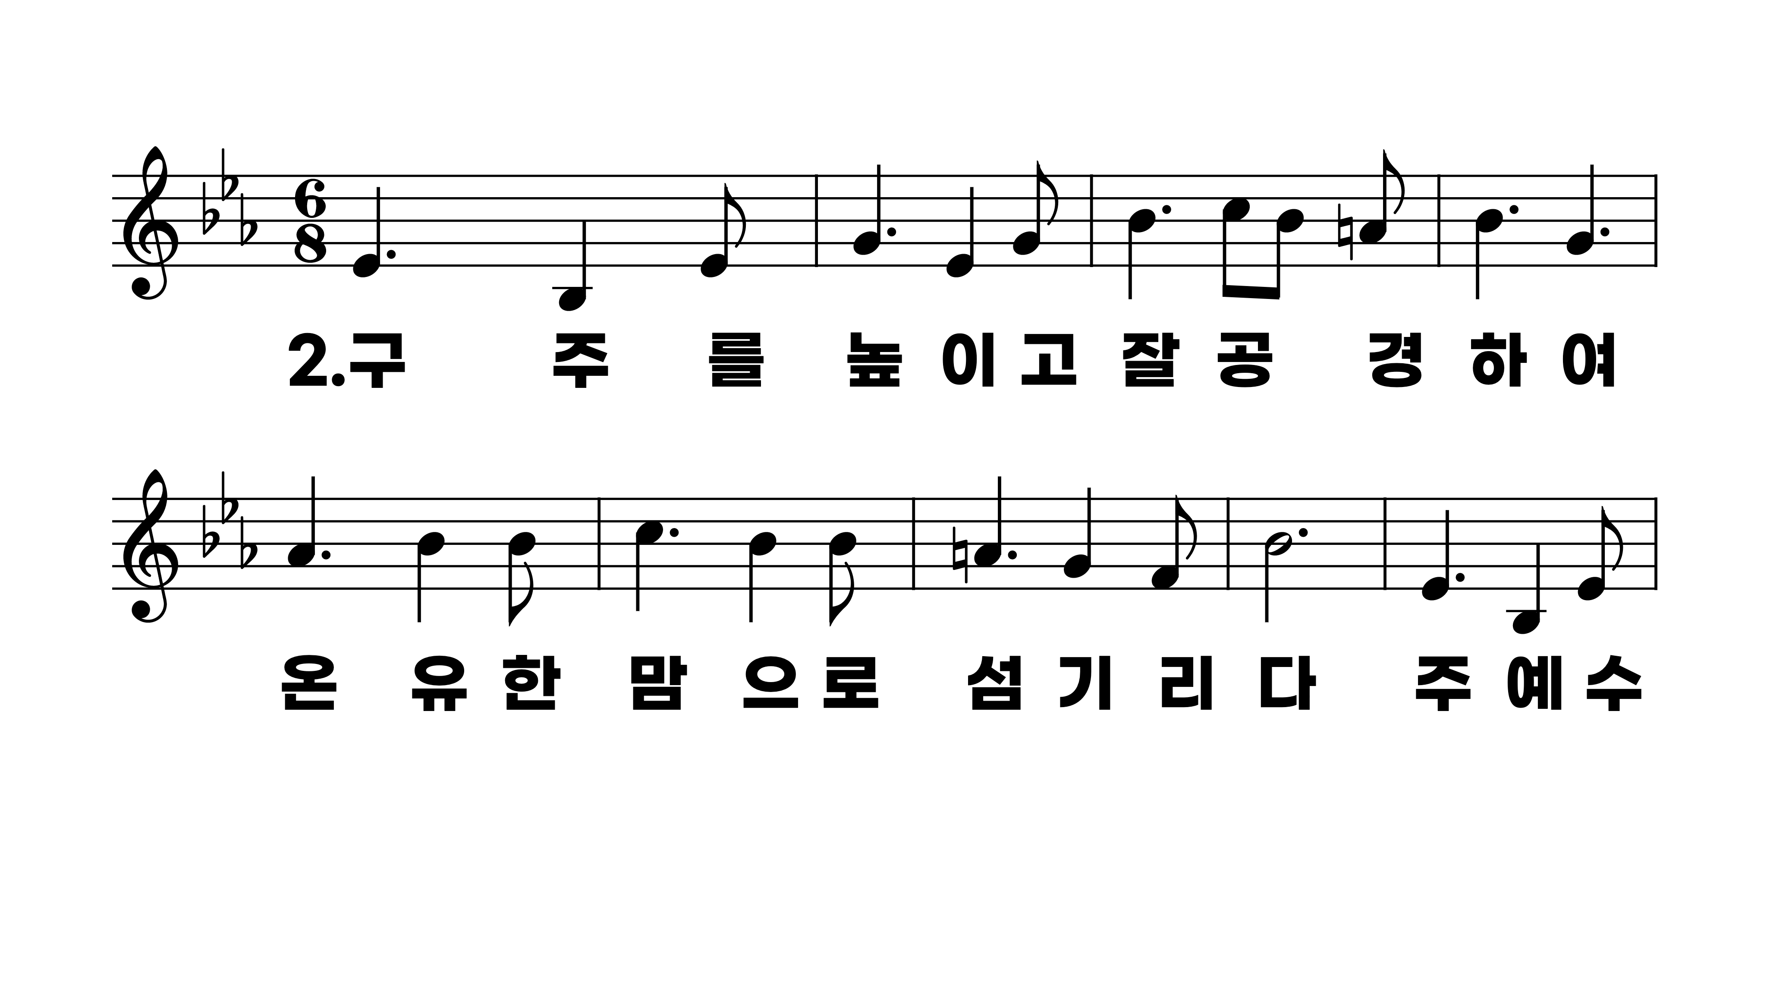
331장 영광을 받으신 만유의 주여
1.영광을받으
2.구주를높이
3.예수를믿고

Slide 6
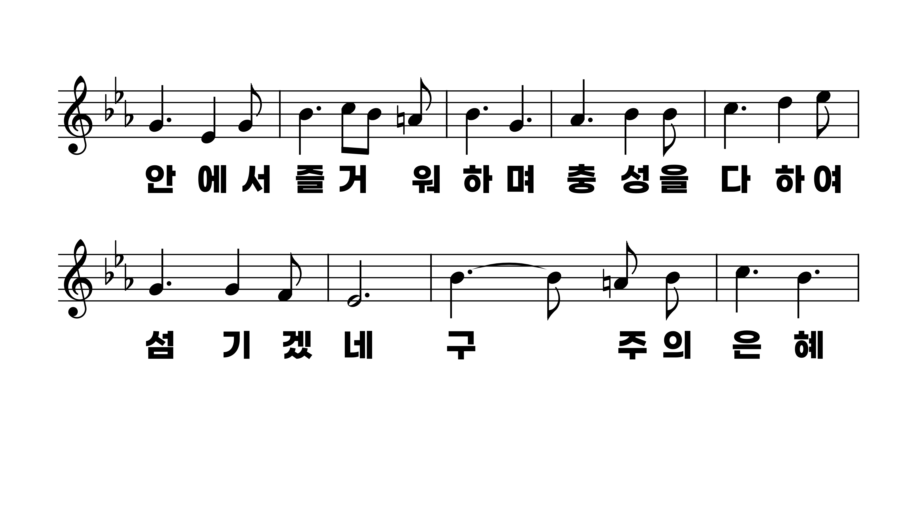
331장 영광을 받으신 만유의 주여
1.영광을받으
2.구주를높이
3.예수를믿고

Slide 7
331장 영광을 받으신 만유의 주여
1.영광을받으
2.구주를높이
3.예수를믿고

Slide 8
331장 영광을 받으신 만유의 주여
1.영광을받으
2.구주를높이
3.예수를믿고

Slide 9
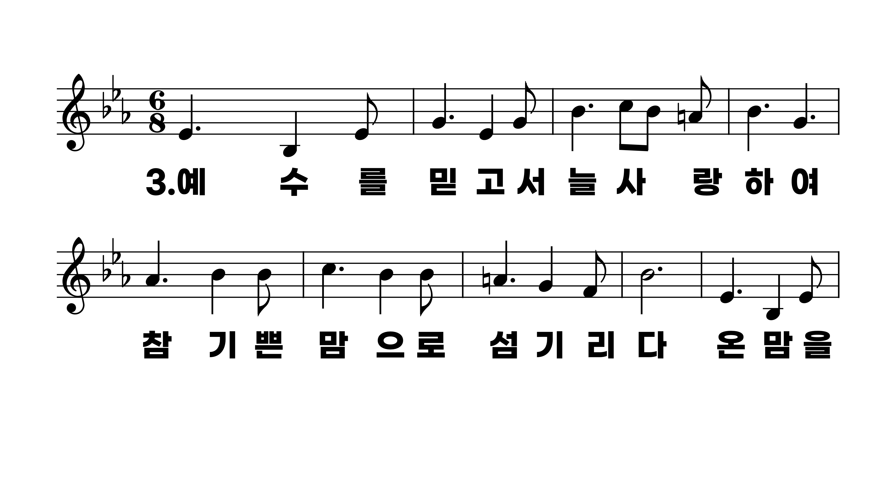
331장 영광을 받으신 만유의 주여
1.영광을받으
2.구주를높이
3.예수를믿고

Slide 10
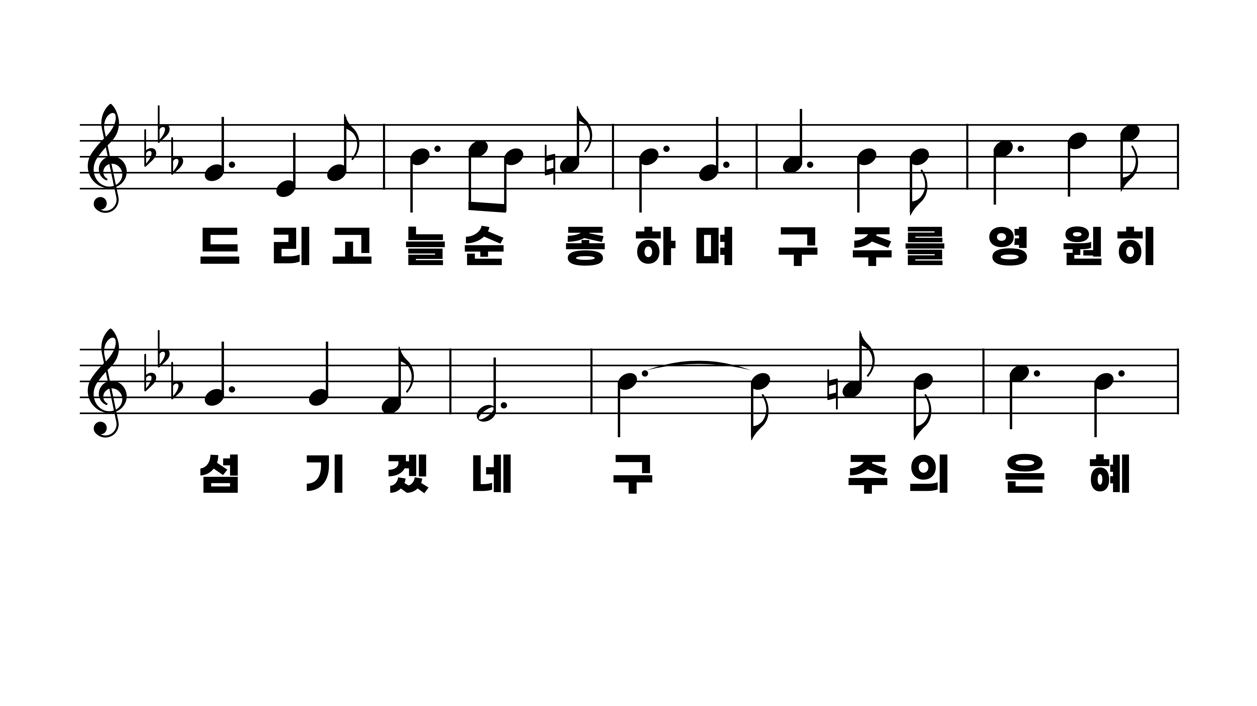
331장 영광을 받으신 만유의 주여
1.영광을받으
2.구주를높이
3.예수를믿고

Slide 11
331장 영광을 받으신 만유의 주여
1.영광을받으
2.구주를높이
3.예수를믿고

Slide 12
331장 영광을 받으신 만유의 주여
1.영광을받으
2.구주를높이
3.예수를믿고

